Slide 1
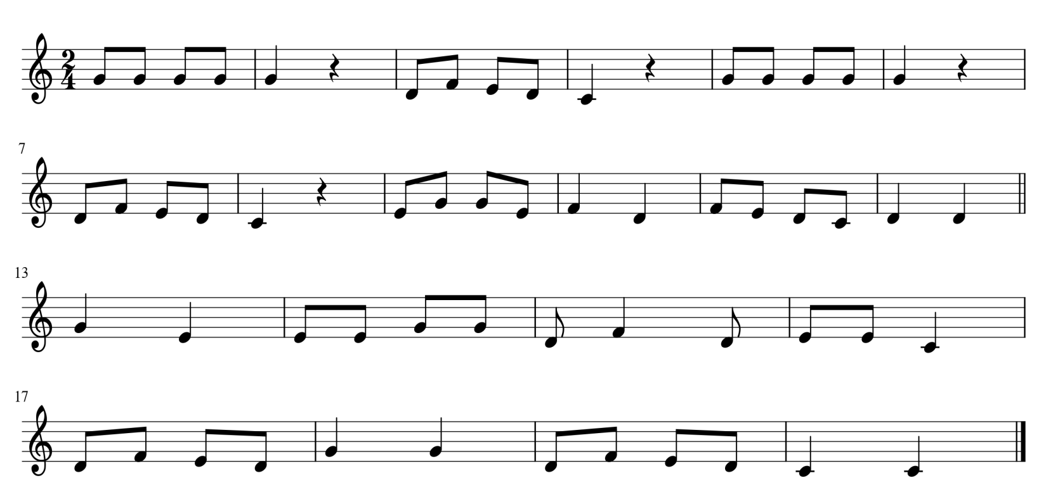
У ГОСТИМА
Десанка Максимовић
Свечано
В. Симић
По-зва-о је мај, све бу-бе на чај. По-зва-о је мај,
све бу-бе на чај. Од о- се до пче- ле да се про-ве се – ле,
ти - хе бу – ба - ма – ре, леп - ти - ре бум – ба ре.
И ли- вад – ске поп - це, и ру – да – ре ров - це.
МУЗИЧКА КУЛТУРА 4. РАЗРЕД

Slide 2
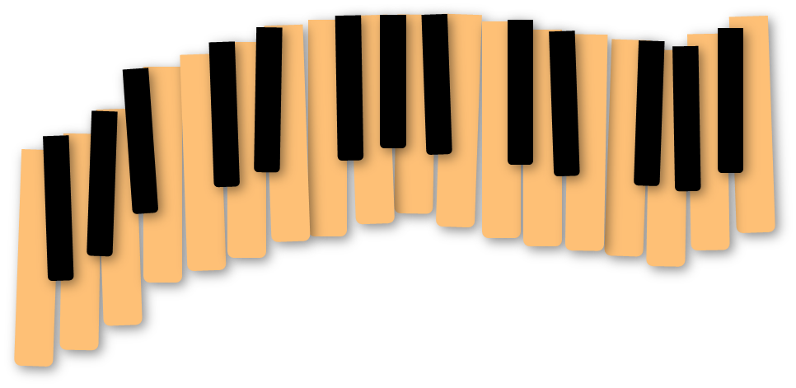
ПЈЕСМА
„СИТНА ЈЕ КИША ПАДАЛА“
Половина са тачком
МУЗИЧКА КУЛТУРА 4. РАЗРЕД

Slide 3
Ситна је киша падала
Народна пјесма
Си - тна је ки - ша па - да - ла, Ан-чи-ца ов - це чу - ва - ла.
Ан - чи -ца ов - це чу - ва - ла, крај њих је мла- да за - спа – ла.
Тачка продужава ноту за пола њеног трајања.
Половина са тачком траје 3 откуцаја.
МУЗИЧКА КУЛТУРА 4. РАЗРЕД

Slide 4
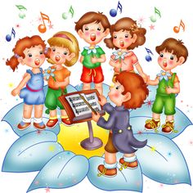
Пјевамо солмизацијом
До до до ре ре ми сол фа ла ла сол фа ми сол ми ре

Slide 5
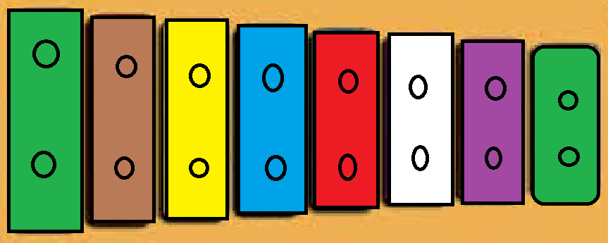
Свирамо на металофону
до до до ре ре ми сол фа ла ла сол фа ми сол ми ре

Slide 6
ЗАДАТАК ЗА САМОСТАЛАН РАД
Пјесма коју смо данас учили налази се у уџбенику „Музичка култура“ на стр. 37.
Одреди трајање сљедећим нотама?
Четвртина траје ____ откуцај.
Осмина траје ______________.
Половина траје ____________.
Половина са тачком траје ____________.

